Slide 1
Svn vs Git
—扶俊冰

Slide 2
1
Svn
CONTENTS
2
Git
3
相同点
不同点
4
5
资料

Slide 3
Svn
集中式版本控制系统。

Slide 4
Git
分布式版本控制系统。

Slide 5
相同点
01
02
03
开源的版本控制系统
支持查看Log
版本恢复

Slide 6
不同点
01
02
03
04
05
06
工作流程
中央服务器
分支操作
文件存储方式
网络依赖
版本号

Slide 7
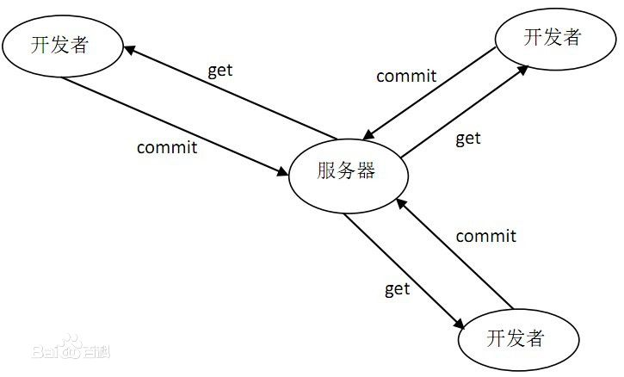
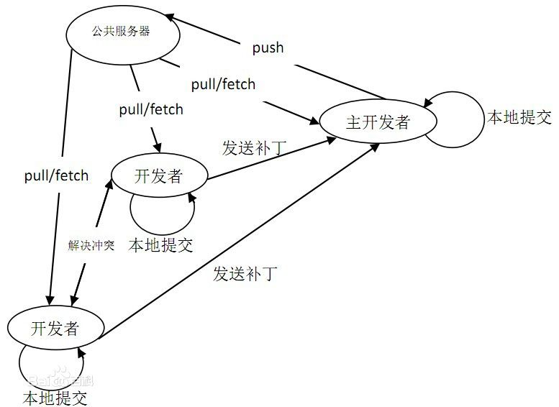
工作流程
Svn
Git

Slide 8
中央服务器
有。开发人员需要从中央服务器获得最新版本的项目后在本地开发，开发完成后推送给中央服务器。因此脱离服务器开发者是几乎无法工作的。
没有中央服务器，开发人员都有 Local Repository（本地仓库）。
Svn
Git

Slide 9
分支操作
创建新的分支则所有的人都会拥有和你一样的分支。
分支操作不会影响其他开发人员。
Svn
Git

Slide 10
文件存储方式
按照原始文件存储，体积较大。
按照元数据方式存储，体积很小。
Svn
Git

Slide 11
网络依赖
必须要联网才能工作，而且对网络的依赖性较强，如果推送的文件比较大而且网络状况欠佳，则提交文件的速度会受到很大的限制。
在没有网络的情况下也可以执行提交、查看版本log、以及分支操作，在有网络的情况下执行 push（推送） 到 Master Repository（主分支）。
Svn
Git

Slide 12
版本号
有。
无。Git每次提交产生的40位（160bit）哈希值，是完全可以等同于Svn全局id的作用的，之所以说不如，只是因为不好记而已。
Svn
Git

Slide 13
个人认为
1、当协作开发人数不多，开发人员对于版本管理的水平参差不齐的时候，适合用Svn。
2、对于很多人参与开发，代码量比较大，或者高频次协作，更适合用Git。

Slide 14
附录
加入项目：https://gitee.com/agoudi/test_/invite_link?invite=d8b4c6ebb30d0bc40507feafa9762f46558fe76abcd631a4b7993663152babc51760f0ff44b49f5c7e42be1c09b9ee3b
Git下载地址：https://git-scm.com/downloads
Tortoisegit下载地址：https://tortoisegit.org/download/
操作文档：http://hongshun.xyz/tool/#/git_operate

Slide 15
THANKS

